Slide 1

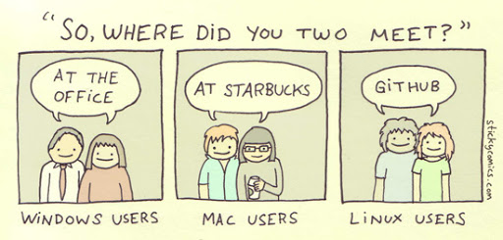
ML Basic
Начнем в 20:01 [мск]
???
Git, shell
otus.ru

Slide 2
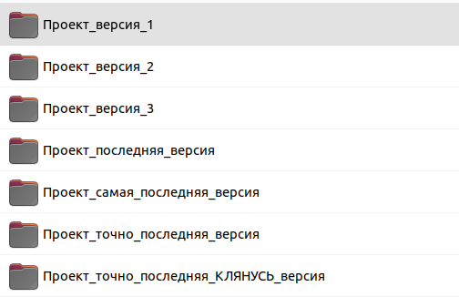
Система контроля версий
У вас так было?
Notes:
Думаю, у каждого в жизни была ситуация, когда при внесении изменений в сделанную работу необходимо было сохранить предыдущую версию - боитесь совешить ошибку, предполагает другой вариант правки или работаете с кем-то в команде.

Slide 3
Система контроля версий
У вас так было?
Система контроля версий позволяет экономить место и поддерживать порядок

Slide 4
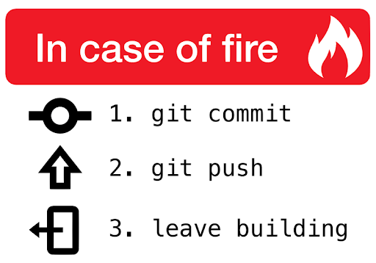
Система контроля версий
Нужен для:
Сохранения версий проекта Чтобы ничего не испортить новыми экспериментами и всегда можно было “откатиться” назад
Notes:
Особенно с такой проблемой часто сталкиваются разработчики, которые работают с большими программными средами. А что, самое главное, делают это в команде.

Slide 5
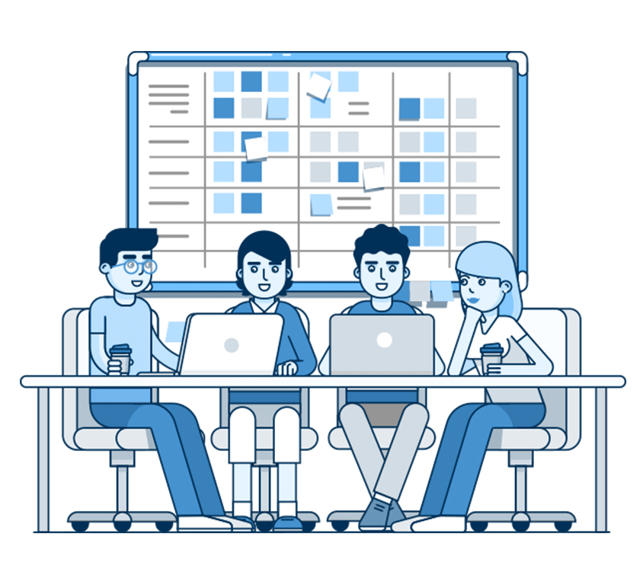
Система контроля версий
Нужен для:
Сохранения версий проекта Чтобы ничего не испортить новыми экспериментами и всегда можно было “откатиться” назад
Для удобства командной работы над одним проектом

Slide 6
Система контроля версий
Нужен для:
Сохранения версий проекта
Для удобства командной работы над одним проектом
Наличия стимула писать код структурно и думать о процессе

Slide 7
Что версионировать датасаентисту?
Код [обсудим сейчас]
Данные [ключевые слова: DVC]
Результаты экспериментов [ключевые слова: NeptuneAI]
Версии моделей [ключевые слова: Huggingface, чекпоинты]

